Slide 1
Präsentation CS1 Task 3 Design Thinking
ch.bfh.bti7081.s2013.yellow
20.03.2013

Slide 2
Scoping - in Scope
elektronische Bestellung durch Stationen
Auftragsstatus
Lagerbestand
Abholung durch Patient
Einnahmeerinnerung & -bestätigung
Befindlichkeitsumfrage

Slide 3
Scoping - out of Scope
Patientenverwaltung
Abrechnung
Abholung durch stationäre Patienten

Slide 4
Research - Interviewrunde #1
Medikamente nur an Ärzte und Schwestern
Rezeptfreie Medikamente auf Station zur Verfügung
Starke Med. nur gegen Rezept & Unterschrift
Apotheker: Lagerbewirtschaftung & Abgabe an Personal
Keine Studien durch Apotheker

Slide 5
Research - Interviewrunde #2
Nicht stationäre Patienten holen Medikamente
→ Weg zum Arzt bleibt erspart
Arzt erfasst Medikation
→ Abgabe rezeptpflichtiger Medikamente
Push Notifikation für Patient
Befindlichkeitsfragebogen

Slide 6
Synthesize
Target User: Simona
Pharmaassistentin in Spitalapotheke
Entgegennahme der Medikamenten Bestellung
Bereitstellung für Zustellung oder Abholung
Inventur der Medikamente & Bestellung bei Bedarf
Nicht stationäre bekommen Medikamente

Slide 7
Synthesize
Target User: Dr. Peter Köpp
Assistentarzt
Elektronische Erfassung von Rezepten
Einsicht auf Journal von Medikamenteneinnahme der Pat.
Target User: Heinz Walther
Nicht-stationärer Patient
Abholung von Medikamenten in spitalinterner Apotheke
Erhält Push-Erinnerungen auf Smartphone und quittiert diese bei Einnahme des Medikamentes
Erhält Fragebogen zur Befindlichkeit während und nach Behandlung

Slide 8
Design - Storyboard Station

Slide 9
Design - Storyboard Patient

Slide 10
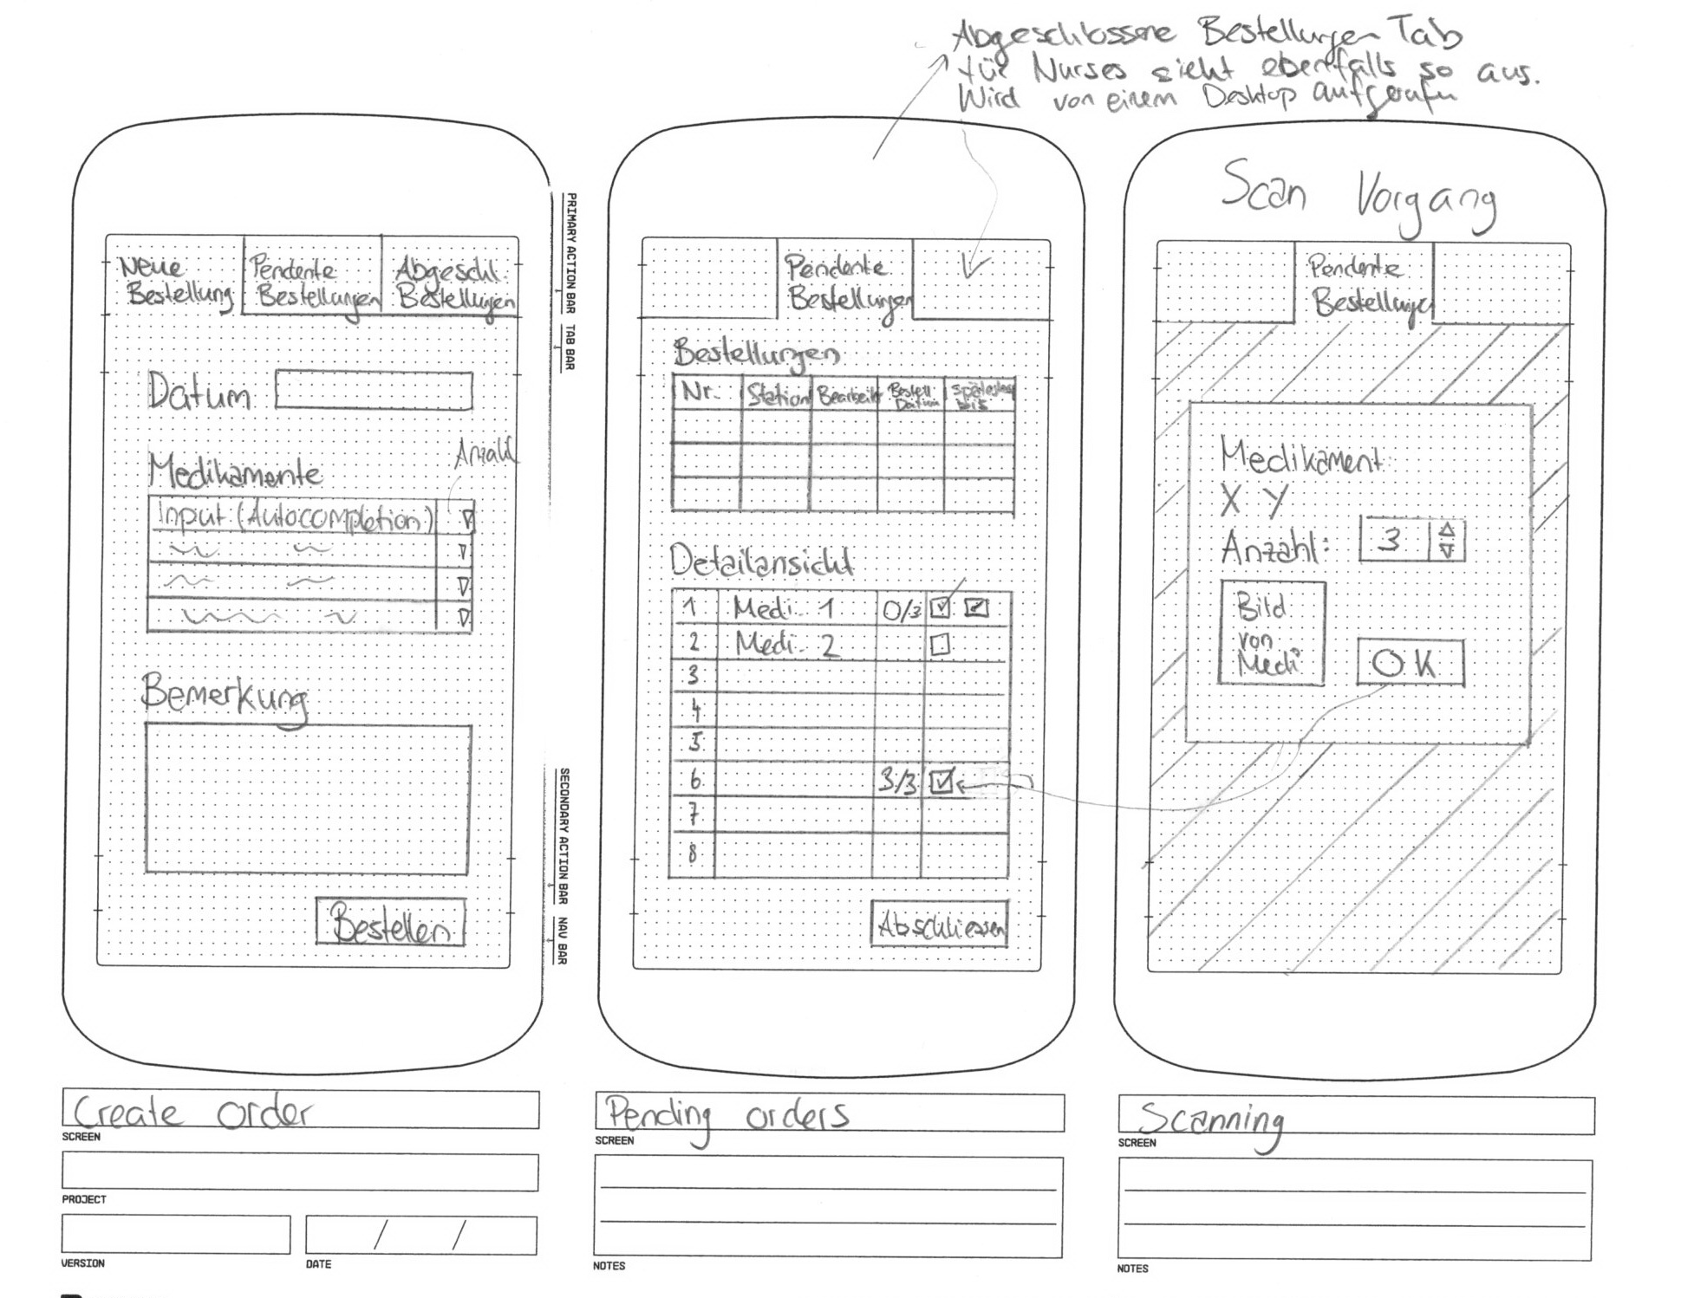
Prototype

Slide 11
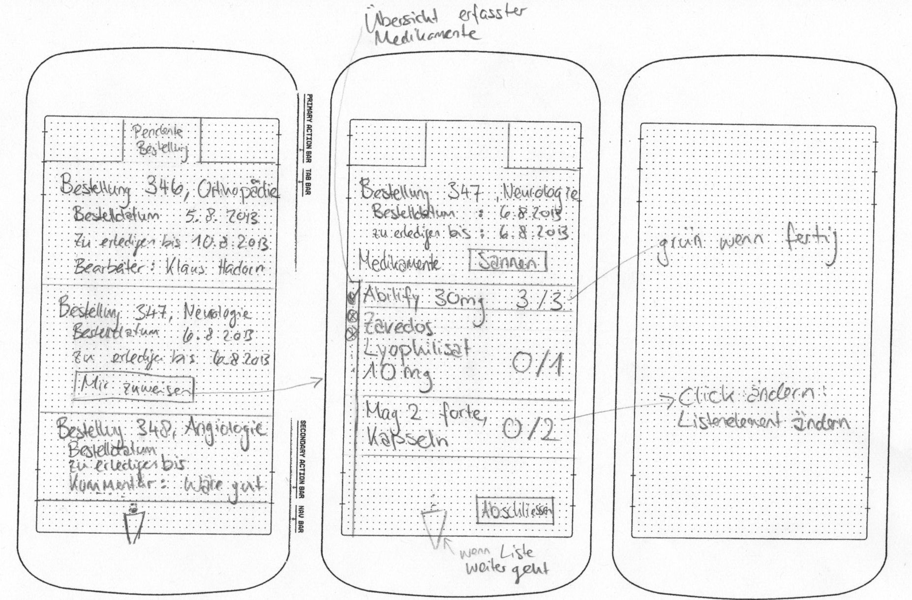
Prototype

Slide 12
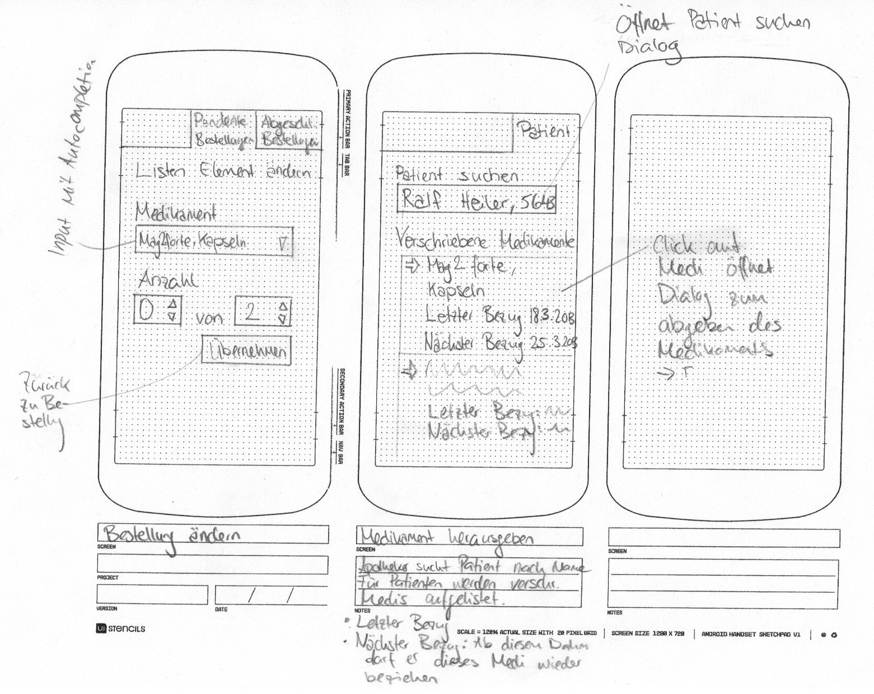
Prototype

Slide 13
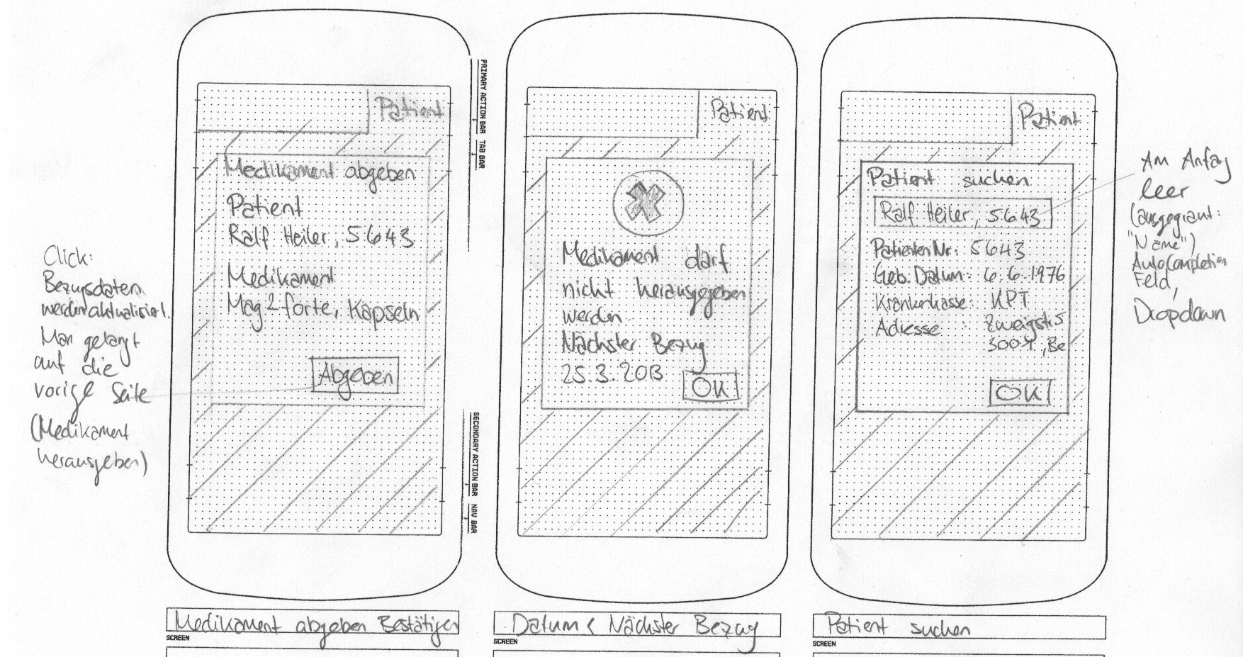
Prototype

Slide 14
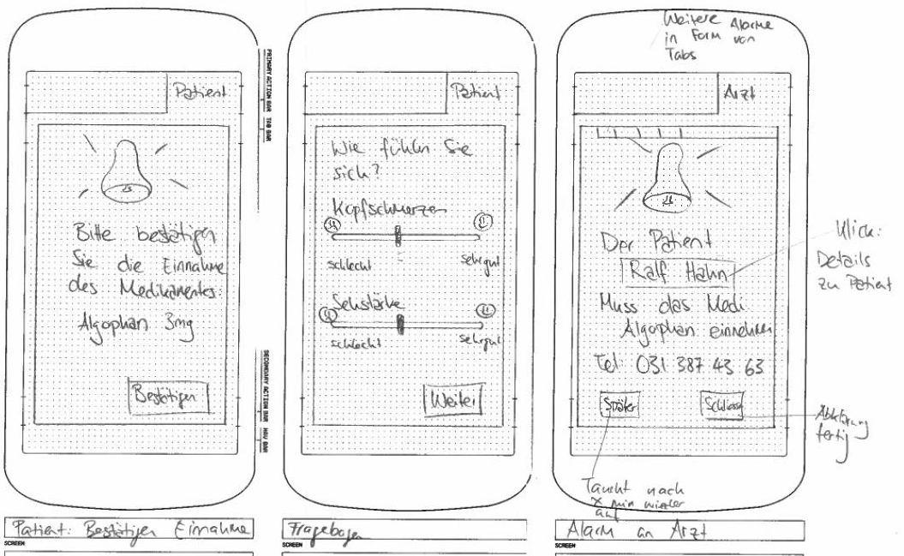
Prototype

Slide 15
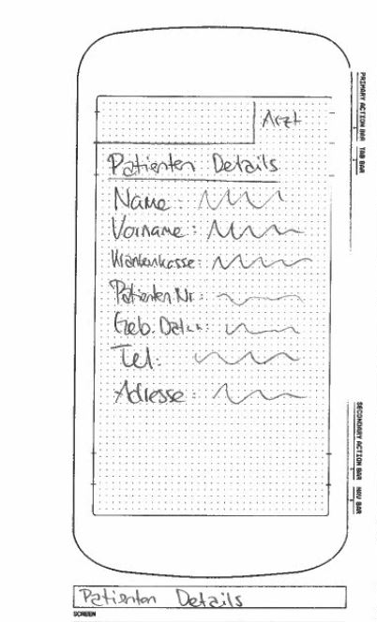
Prototype

Slide 16
Validate
Anzahl Medikamente beim Abscannen
Autocompletion bei Erfassung des Medikamentes
Due date der Bestellung
Welche Person hat bestellt?
PA muss Bestellung editieren können

